Slide 1
CHỦ ĐỀ 6
CÁC SỐ ĐẾN 100
Bài 24
Luyện tập chung ( Tiết 1)

Slide 2
LUYỆN TẬP

Slide 3

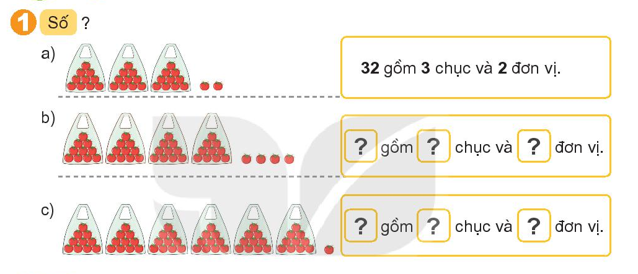
44
4
4
61
6
1

Slide 4
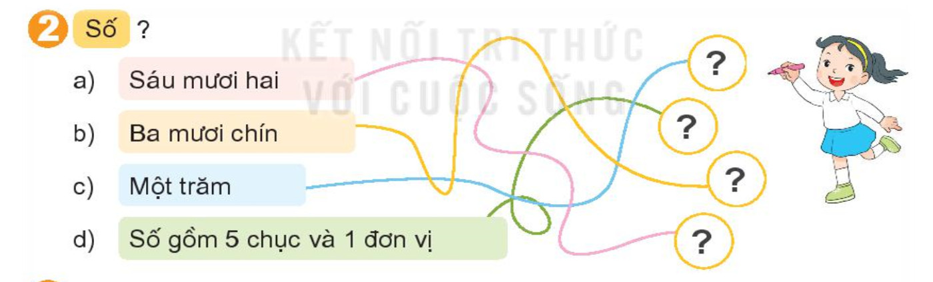
100
51
39
62

Slide 5
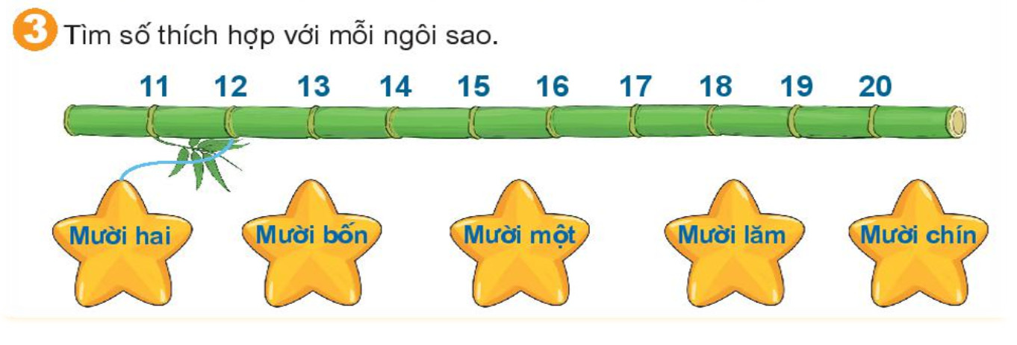

Slide 6
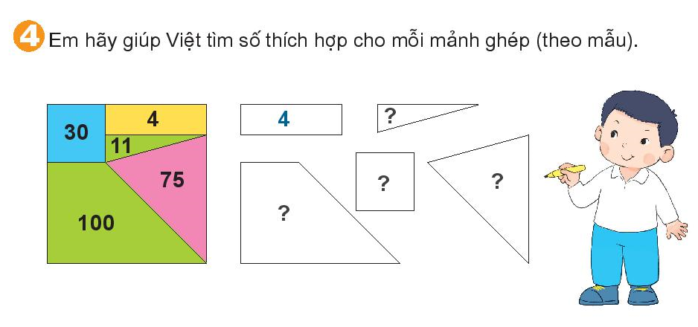
11
30
75
100

Slide 7
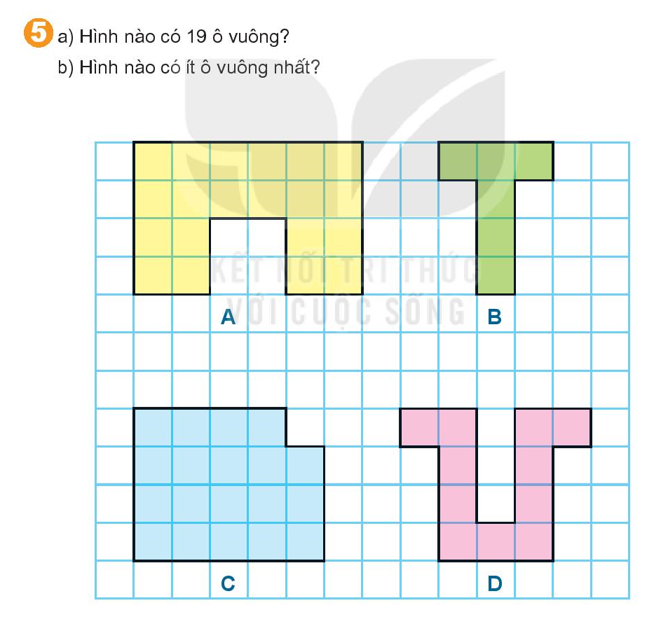

Slide 8

CỦNG CỐ
BÀI HỌC

